Slide 1
重庆礼立方商贸有限公司

Slide 2
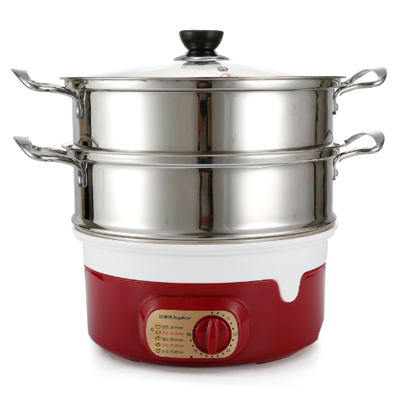
库存：113台
价格：99
电蒸笼 ZG06B2
超长90分钟定时
双层设计，28CM超大尺寸不锈钢蒸笼
专业集气罩，9秒快速出蒸气
650W超低功率省电节能
12L大容量
防干烧保护功能
可蒸饭、蒸菜、消毒餐具、蒸水蛋等
产品名称 | 电蒸笼
产品型号 | ZG06B2
额定功率 | 650W
额定容量 | 12L
装箱台数 | 4台
外箱尺寸 | 730*370*705mm

Slide 3
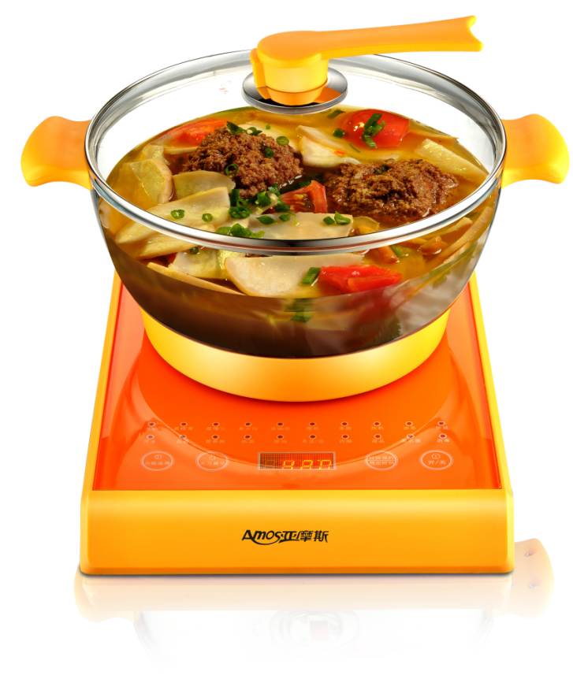
库存：480台
价格：99
养身炖锅 YSH20T
煲汤、火锅、药膳，炖煮，—锅多用
加厚食品级高硼硅锅体，健康环保
微电脑变频控制技术，满足炖煮需求
人性化防烫手柄设计，使用安全
食品级304不锈钢发热盘，健康保证
锅体与底座相分离，提拿放置更方便
产品名称 | 养身炖锅
产品型号 | YSH20T
额定功率 | 800W
额定容量 | 2.0L
装箱台数 | 6台
外箱尺寸 | 362*278*260

Slide 4
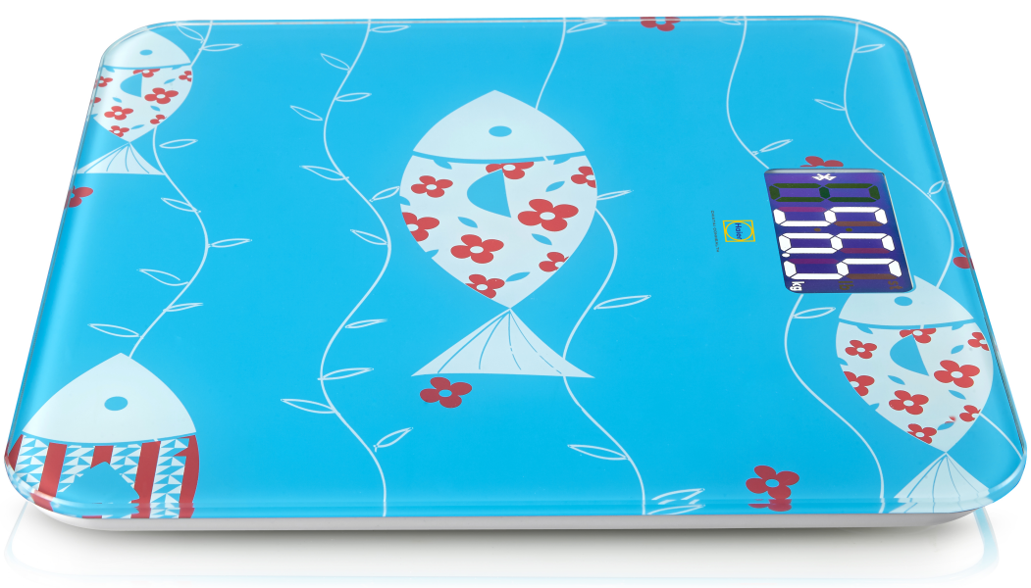
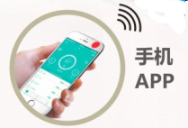
库存：360
价格：70
智能蓝牙体重秤 HR-ES06C
精美：象牙白细纹ABS全包底，一体式无螺丝外观
安全：R30mm大圆角（防撞防刮不伤人）+ 20mm超薄机身（TPU防滑四脚、防滑防侧翻）+6mm钢化玻璃（高强度耐压）
稳准：加强Q型高精传感器，三段式标定
清晰：82*44mm大屏黑底白字负显
耐用：自动上秤、自动关机，智能省电，超长待机
专业：进口蓝牙芯片，快速连接，双重传输模式
智能：人性化APP设计，智能识别家庭每个成员，云端存储数据，支持多设备登录。
额定电压 | DC3.3V
装箱台数 | 1*6
外箱尺寸 | 310*310*20mm

Slide 5
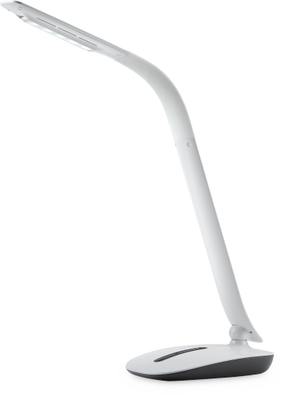
库存：524台
价格：79
无极调光护眼灯 YS-L35
灯臂可上下角度自由可调，更易调整到需要的最佳角度，无频闪
触摸无级滑动调光按键
高亮LED，读书写字更舒适
低碳，低电磁波，无紫外线与辐射
不合汞铅，绿色能源守护地球零污染
发光方式：面光源
外壳材质：ABS+硅胶
灯珠寿命：>35000小时
最大照度30CM(LUX)：>15001ux
光通量：≤300LM 工作温度：小于50度
显色指数：>80 色温：冷光(5500K)
功率因素：>0.8 光源功率：7W
输入电压：100—240v一50／60Hz
输出电压：DCl2—1500mA
产品名称 | 无极调光护眼灯
产品型号 | YS-L35
光源功率 | 7W

Slide 6
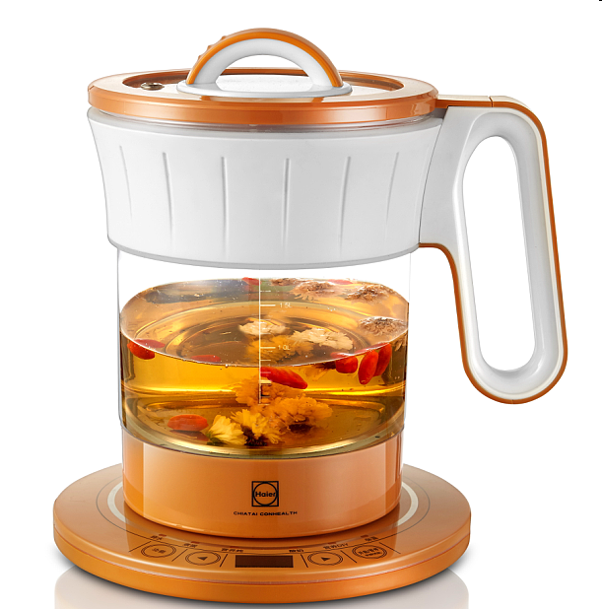
库存：180台
价格：100
养生壶 HR-HP15B
304不锈钢发热盘，健康易清洗
隐藏式感温探头，精准控温更耐用
采用食品级耐冷热骤变高硼硅玻璃壶体
采用IMD工艺面板设计，光泽耐磨，耐用，易洗
烧水、煮蛋、营养炖、酸奶、营养DIY 、体温功能
额定功率 | 800W
额定容量 | 1.5L
装箱台数 | 1*6
外箱尺寸 | 910*690*320mm

